Slide 1



Perron70
PSYCHOSOCIAAL
REVALIDATIECENTRUM
ASSE
Notes:
Stefanie begint
Vragen stellen bij voorkeur na de presentatie
Rustig tempo
Niet gewoon slides aflezen
Logo’s Netwerk Wonen plus en SaVHA?! niet vernoemen indien je niet weet wat ze inhouden

Slide 2

HET CENTRUM
Inrichtende macht → De Raster vzw uit Grimbergen
Vermaatschappelijking van de zorg (Artikel 107 – functie 3)
  Omzetting van bedden naar middelen
  Opname vermijden
Herstelvisie
  Persoon met psychische kwetsbaarheid wordt zelf regisseur van zijn hersteltraject
Notes:
Stefanie
Artikel 107 (Ziekenhuiswet) → grondige hervorming van de GGZ
Groot aantal bedden in psychiatrische ziekenhuizen werden omgezet in andere middelen
Doel = vermaatschappelijking van de zorg voor personen met een psychische kwetsbaarheid (zorgtrajecten/voorzieningen binnen een geïntegreerd netwerk)
Doel = opnames in de psychiatrie vermijden
Bijv. mobiele teams die behandeling en begeleiding aanbieden in de leefomgeving van de patiënt
Bijv. Perron70

Slide 3
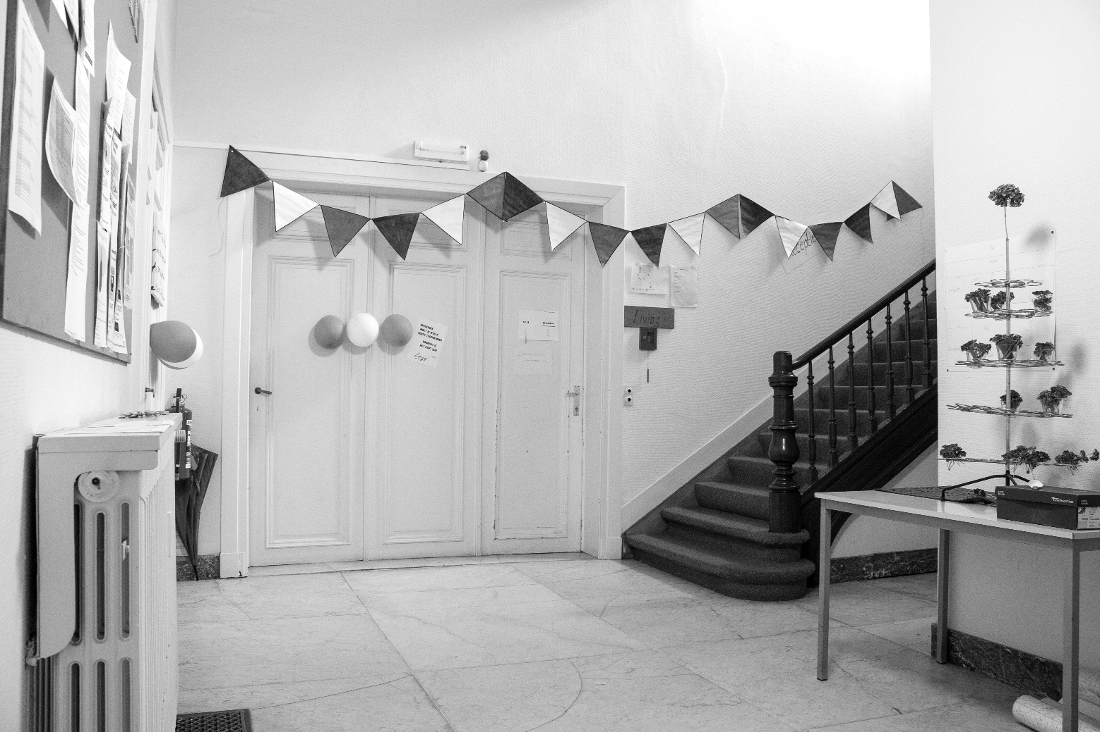
Foto: Inkomhal

Slide 4
DOELSTELLING
Het centrum biedt een intensief revalidatieprogramma aan
(richtlijn: 5 a 6 halve dagen per week, 9-12u en 13-16u)
In de vorm van trainingen
Met het oog op het ontwikkelen van vaardigheden nodig om duurzame verandering teweeg te brengen op vlak van
  werk
  wonen
  vrije tijd
  sociale contacten
Notes:
Kim

Slide 5
SAMENSTELLING REVALIDATIETEAM
Dr. Loes Peeters | Tatjana Cammerman | Bert Houberechts | Tessa Liekens | Céline Everaerts | Fran Hovelynck
Psychiater | Teamcoördinator | Psycholoog & Eerstelijns-psycholoog | Psychologisch consulent & Systeem counselor | Psycholoog | Ergotherapeut
Ann Hemmerechts | Lien Trullemans | Lisa Huylebroeck | Leen Hermans
Creatief-therapeut | Ergotherapeut | Danstherapeut | Ervarings-deskundige
Notes:
Stefanie

Slide 6
SAMENSTELLING REVALIDATIETEAM
Arbeidscoaching door:
  Chari De Wilde
  Naomi Vermoesen (IPS)
  Else Das Neves
  Amber Van Damme

Slide 7
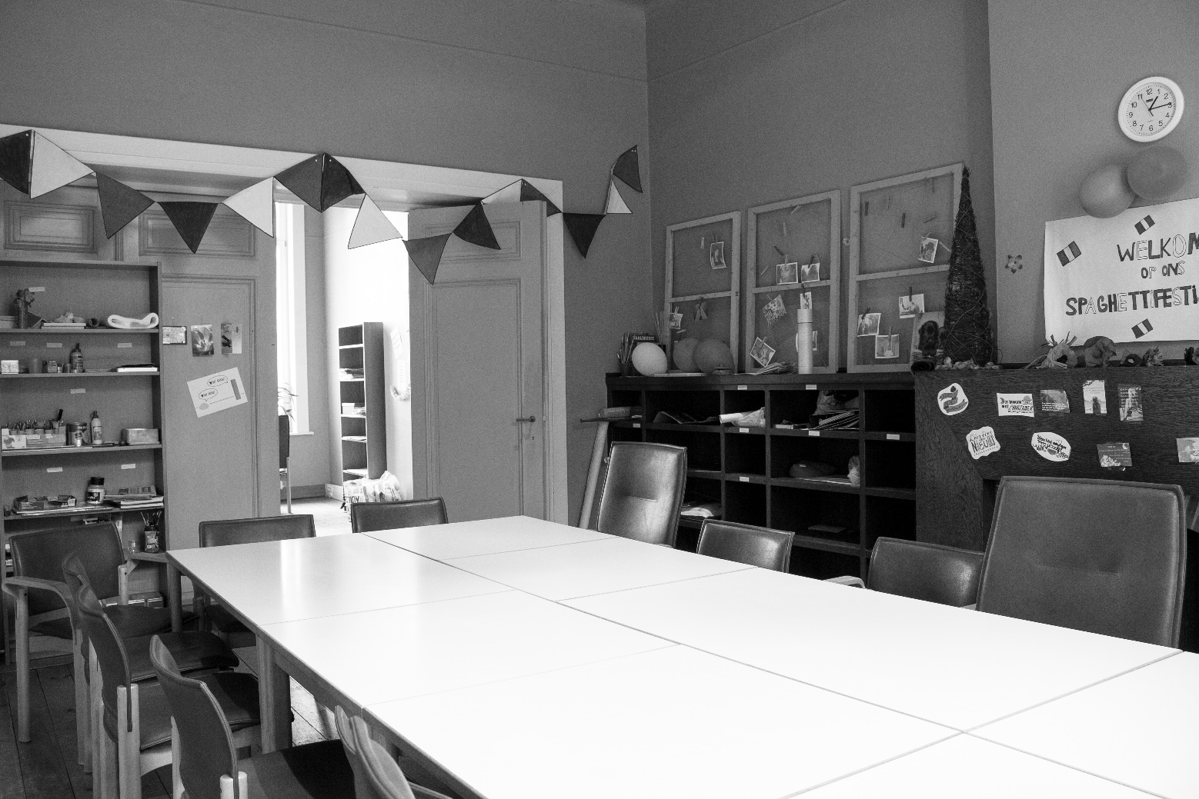
Foto: Leefruimte

Slide 8
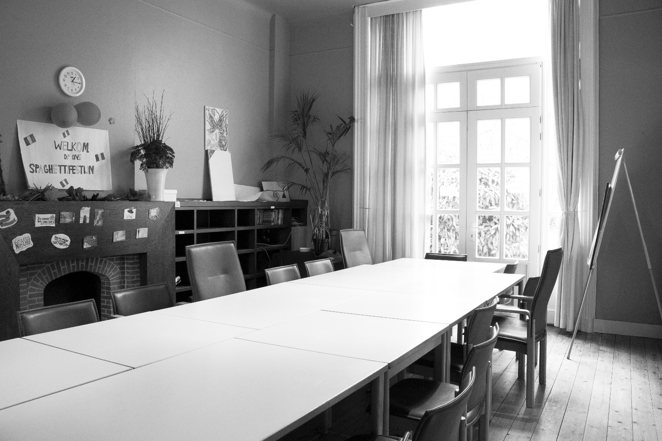
Foto: Leefruimte

Slide 9
DOELGROEP
Vanaf 18 jaar (uitzonderingen voor 16 jaar)
Met een psychische kwetsbaarheid, voldoende gestabiliseerd
Mensen die bepaalde vaardigheden willen aanscherpen op één of meerdere levensdomeinen (9 domeinen RIZIV) aan de hand van een intensief trainingsprogramma
Wonende in arrondissement Halle-Vilvoorde of Nederlandstalige Brusselaars die beroep willen doen op het aanbod van Perron70
Notes:
Kim
Neurodegeneratieve aandoeningen → ziekten van het zenuwstelsel waarbij in de loop der jaren zenuwcellen afsterven zoals de ziekte van Parkinson en dementie (gewoon om zelf te weten, niet uitleggen aan huisartsen!)

Slide 10
AANBOD
Zowel individueel als trainingen in groep
Zowel binnen als buiten het centrum (vaardigheden die in het centrum getraind worden, worden nadien in de praktijk - buiten het centrum - ingeoefend)
Sterke nadruk op herstel
Aanbod is eindig en kortdurend: maximaal wordt een revalidatieperiode van 1 jaar aangevraagd (eventueel verlengbaar)
Notes:
Stefanie

Slide 11
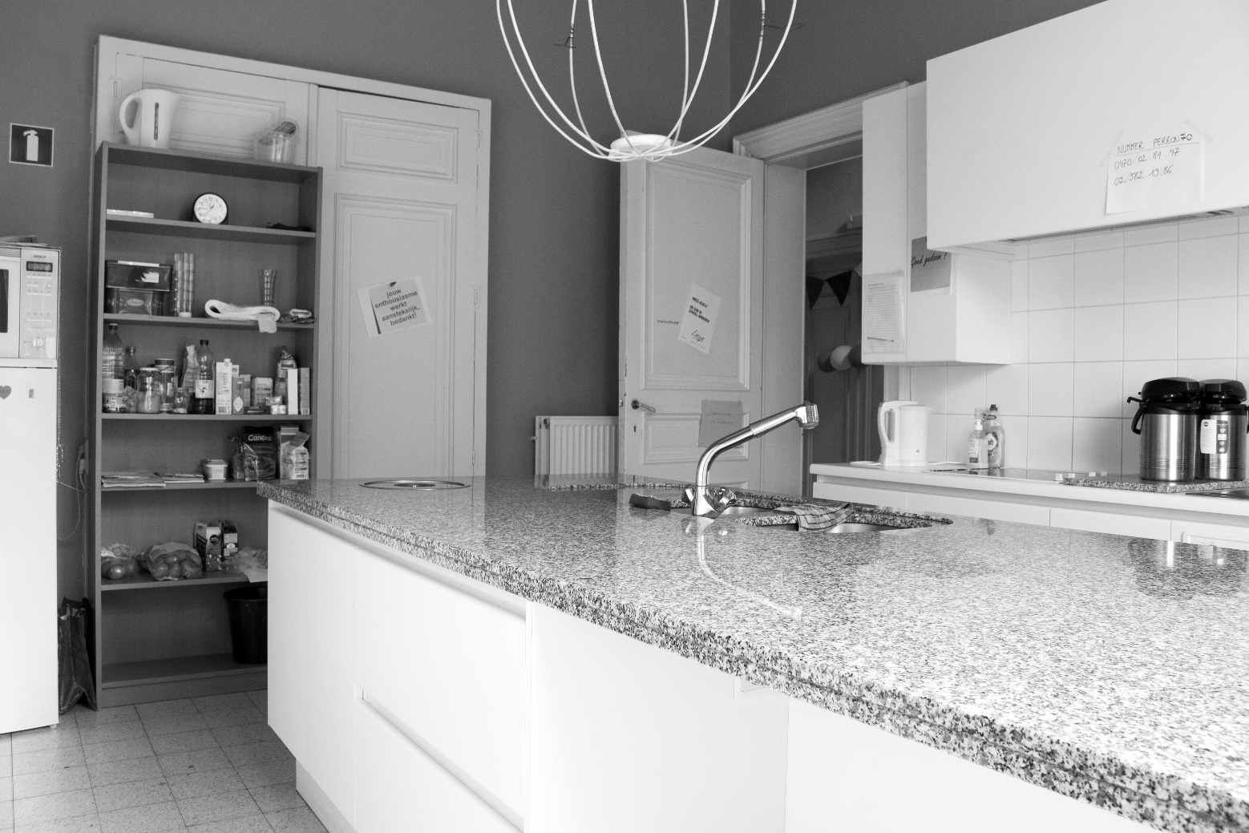
Foto: Keuken

Slide 12
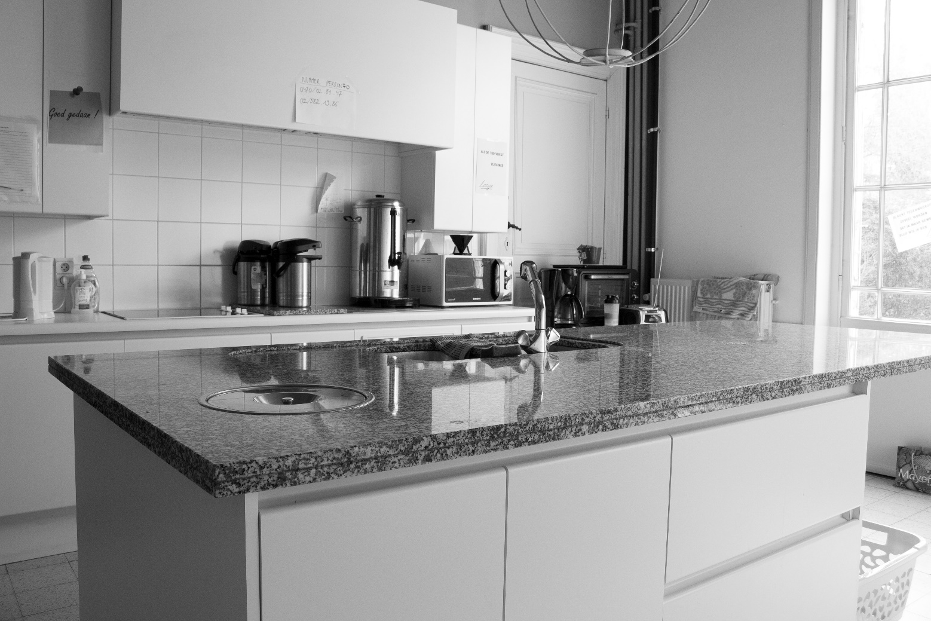

Foto: Keuken

Slide 13
MODULAIR PROGRAMMA
Individueel opgesteld trainingsprogramma door keuze uit verschillende modules
In wederzijds overleg tussen deelnemer en team
Wordt regelmatig samen met de deelnemer geëvalueerd en eventueel bijgestuurd afhankelijk van de evolutie binnen het hersteltraject
  Gebruik van IROC
Notes:
Stefanie
Evolutie binnen het hersteltraject → sommige mensen hebben meer tijd nodig voor het aanvaarden van de eigen psychische kwetsbaarheid, anderen meer om te experimenteren met nieuw gedrag, nog anderen voor het uitbouwen van een zorgnetwerk → hier wordt rekening mee gehouden in het bijsturen van het modulair programma van elke deelnemer

Slide 14
MODULAIR PROGRAMMA
Ruimte voor individuele projecten
  Bijv. leren poetsen of strijken, leren met computer werken, artistiek talent ontwikkelen, met de arbeidscoach zoeken naar een stage op maat,…
Ruimte voor groepsprojecten
  Bijv. zomerbar, animatie rusthuis,…
Ervaringsdeskundigheid van de deelnemers
  Bijv. computerles kan gegeven worden door een deelnemer van het centrum die hier kennis van heeft
  Bijv. ontvangst van nieuwe cliënten of bezoekers kan gedaan worden door deelnemers van het centrum
Notes:
Kim
Bijkomende voorbeelden bij Ruimte voor individuele projecten

Slide 15
PROGRAMMA

Slide 16
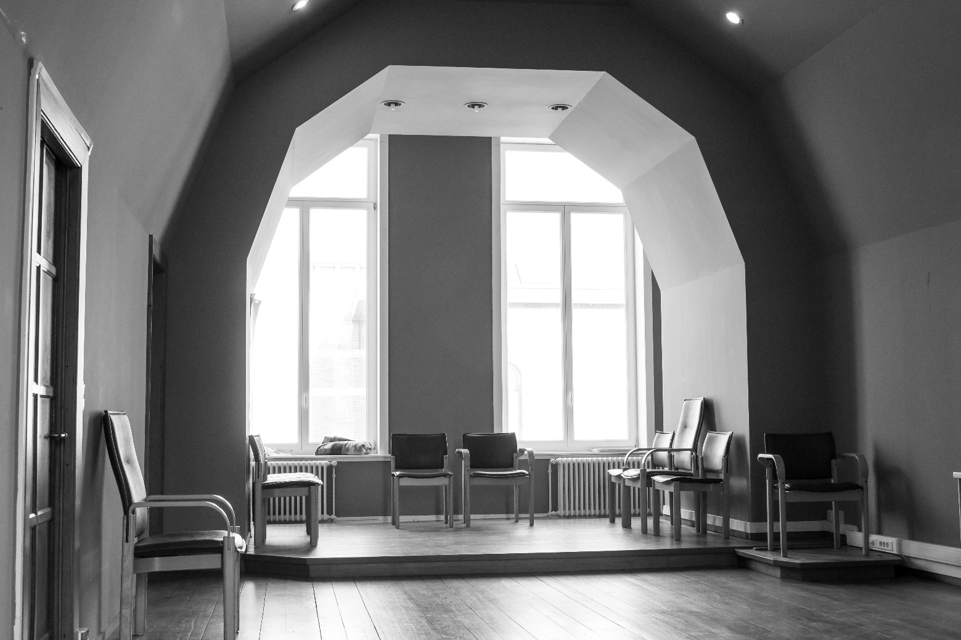
Foto: Kapel

Slide 17
PLAATS VAN DE CONTEXT
De steun van het gezin is uiterst belangrijk
Familiegesprekken
  Focus op traject deelnemer en hoe familie hierin te betrekken
Uitbouwen zorgnetwerk
  Zorgoverleggen
  Doorverwijzen of inschakelen van andere hulpverleners
Notes:
Kim
Toevoeging → eigenlijk is de steun van de hele context van een deelnemer belangrijk (ook huisarts, thuisbegeleidingsdienst, enz.), niet enkel gezin

Slide 18
INTAKEPROCEDURE
Hulpverleners, cliënten zelf en naastbetrokkenen kunnen aanmelden
Infosessie en intakegesprek bij de psychiater
Contact
  Gsm: 0470 02 81 47
  Vaste lijn: 02 582 19 86
  http://www.netwerkwonenplus.be/NWP/NL/de_raster_vzw/revalidatiecentrum/voorstelling/
Notes:
Kim

Slide 19
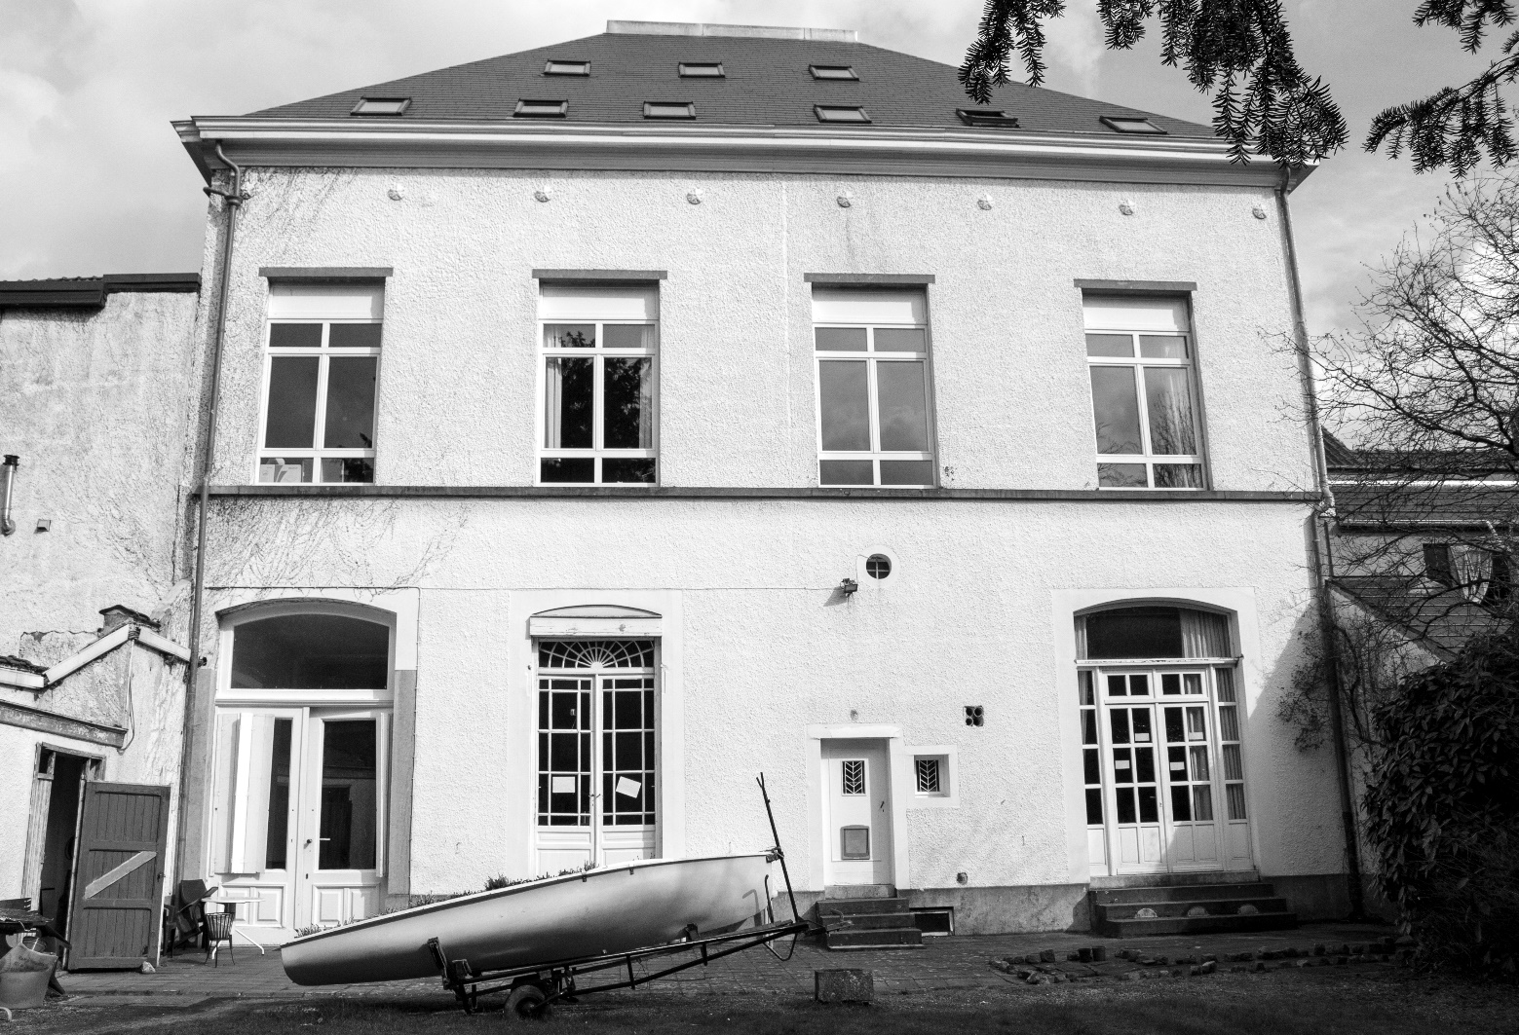
Foto: Achtergevel

Slide 20
TERUGBETALING
Dagprijs: 222,45 euro
Halve dagprijs: 111,22 euro
Persoonlijk aandeel deelnemer: 2,15 euro per dag (0 euro bij Omnio-statuut)
Extra persoonlijke kosten (koffie, deelname module HHT, socioculturele activiteit, …)
Notes:
Kim
De psychiater stuurt een aanvraag naar het RIZIV ter goedkeuring van de opname van elke deelnemer
Als de opname goedgekeurd wordt, betaalt het RIZIV het grootste deel van de kostprijs van het revalidatieprogramma terug
Het persoonlijk aandeel van een deelnemer bedraagt 1,73 euro per dag
Indien een deelnemer bij zijn/haar mutualiteit een Omnio-statuut heeft, betaalt hij/zij zelf niets

Slide 21
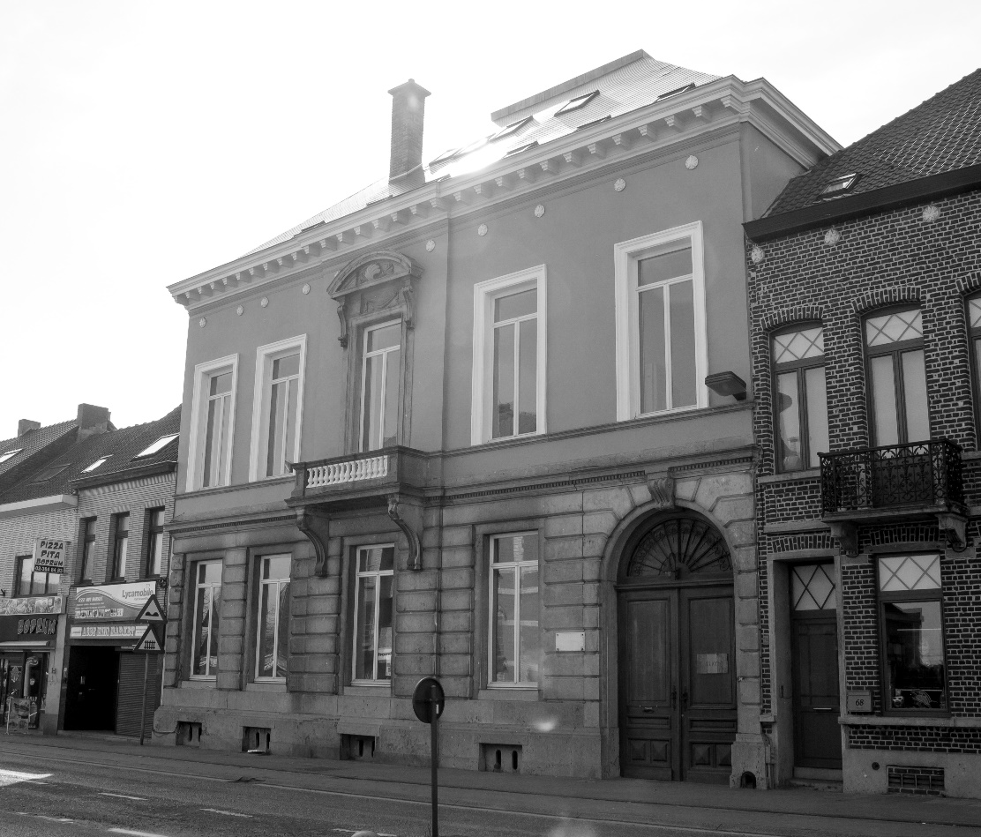
LOCATIE
Stationsstraat 70, Asse
Vlakbij station en bushaltes
Foto: Voorgevel
Notes:
Kim

Slide 22

DANK U VOOR UW AANDACHT!
Vragen?
Notes:
Kim eindigt

